Slide 1


ASISTENTE DE ANÁLISIS DE IMAGEN Y
DESCRIPCIÓN AUTOMÁTICA
Especificaciones Técnicas y Justificación de Arquitectura con IA Generativa
Solución inteligente para recibir imágenes como entrada, procesar sus características visuales y generar descripciones detalladas y coherentes en lenguaje natural.

Slide 2



PROBLEMA Y USUARIO
OBJETIVO
La accesibilidad visual en plataformas digitales es limitada
El etiquetado manual de miles de imágenes es costoso e ineficiente
Organizar activos digitales a gran escala consume tiempo y recursos
USUARIO OBJETIVO
Plataformas digitales con grandes volúmenes de imágenes
Empresas que administran actvos digitales
Usuarios que requieren descripciones visuales por accesibilidad
NECESIDAD ATENDIDA
Generación rápida, precisa, contextual y escalable de descripciones textuales a partir de entradas visuales arbitrarias.

Slide 3


JUSTIFICACIÓN DEL USO DE
IA GENERATIVA
La visión y el lenguaje humano son no estructurados y altamente variables.
La programación tradicional exige reglas rígidas para cada caso, lo que resulta inviable ante la inmensa variedad de imágenes reales.
La IA generativa comprende la semántica de la escena, generaliza y produce descripciones fluidas y naturales con criterio humano.

Slide 4

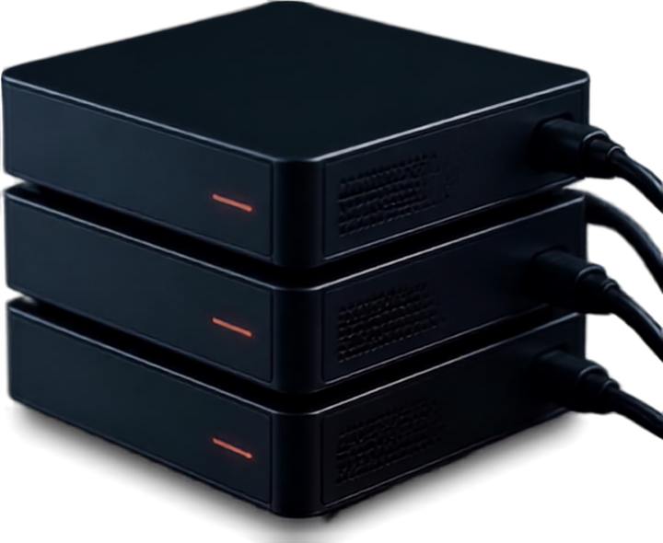





TIPO DE MODELO GENERATIVO
SELECCIONADO
Modelo multimodal visión-lenguaje que une comprensión visual bidimensional con generación lógica de texto.
GEMINI 3 PRO
análisis y generación
SISTEMA MULTIMODAL
MODELOS MÁS LIGEROS
tareas rutinarias
(VISIÓN-LENGUAJE)
DISTRIBUCIÓN DINÁMICA
alternancia según la tarea
OBJETIVO: optimizar costos y velocidad de procesamiento.

Slide 5

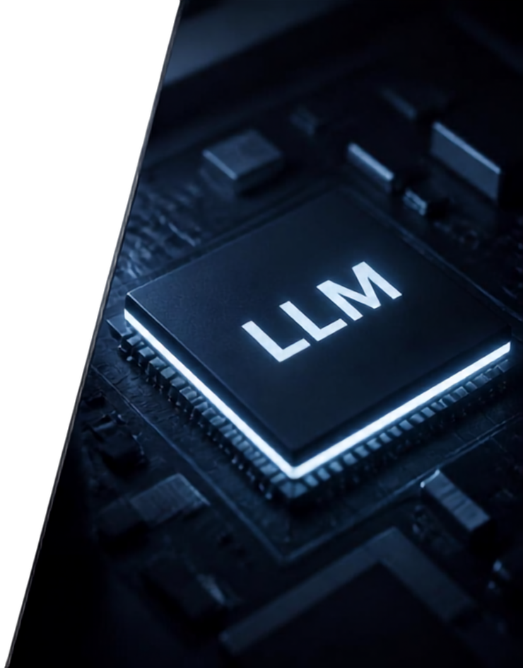

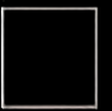


FUNCIÓN DEL MODELO GENERATIVO (LLM)
El motor central que razona, interpreta y convierte lo visual en lenguaje natural.
1
EXTRACCIÓN DE CARACTERÍSTICAS VISUALES
Identifica objetos, personas, colores, texto incrustado y relaciones espaciales.
2
ANÁLISIS DE CONTEXTO SEMÁNTICO
Comprende la historia o acción de la escena, distingue acciones, intenciones y estados de ánimo.
3
GENERACIÓN DE LENGUAJE NATURAL ADAPTATIVO
Redacta descripciones fluidas, gramaticalmente correctas y adaptadas al tono o longitud requerida.

Slide 6




IA Generativa vs. Programación Tradicional
PROGRAMACIÓN TRADICIONAL
IA GENERATIVA
Complejidad inmanejable al codificar detectores de bordes y clasificadores para cada objeto imaginable
Fluidez, coherencia y riqueza narrativa automática
Millones de líneas de código frágiles y poco escalables
VS.
Capacidad de generalización y adaptación
Rigidez extrema con fallos ante variaciones de luz, rotación o perspectiva
Mejora la experiencia de usuario con descripciones naturales
y contextuales
Respuestas robóticas y limitadas

Slide 7

DEL USUARIO AL MODELO: CONSTRUCCIÓN DEL PROMPT
PROMPT DEL USUARIO
Analiza la imagen proporcionada e identifica los elementos principales de la escena. Describe los objetos, el entorno, las acciones y las relaciones entre los elementos. Genera finalmente una descripción natural, clara y detallada en español.
ELEMENTOS DEL PROMPT
Acción: Analizar
Entrada: Imagen
Información solicitada: Objetos, entorno, acciones y relaciones.
Salida: Descripción natural en español.

Slide 8


DEL TEXTO A LOS TOKENS
Simplificación del prompt a TOKENS
Genera
una
descripción
detallada
de
la
imagen
Token 1
Token 2
Token 3
Token 4
Token 5
Token 6
Token 7
POR QUÉ SE TOKENIZA?
El Transformer no procesa directamente una oración completa como lenguaje humano. Primero la convierte en unidades llamadas tokens, que posteriormente pueden representarse matemáticamente y procesarse dentro de la red neuronal.

Slide 9
DE LOS TOKENS AL SIGNIFICADO:
MAPA SEMÁNTICO:
IMAGEN
/ | \
/ | \
CONTIENE MUESTRA PRESENTA
↓ ↓ ↓
OBJETOS → ACCIONES → ENTORNO
\ | /
\ ↓ /
DESCRIPCIÓN
EMBEDDINGS
CONCEPTOS SELECCIONADOS:
Analiza
Imágen
Identifica
Elementos
Principales
Descripbe
Genera
Detallada
¿CÓMO AYUDARÍAN ESTAS RELACIONES SEMÁNTICAS AL MODELO?
Permiten que el modelo no interprete los conceptos de forma aislada, sino como elementos relacionados dentro de una escena. Así puede comprender qué objetos aparecen, qué acciones realizan, dónde ocurren y cómo debe integrar esa información en una descripción coherente.

Slide 10
¿A QUÉ DEBE PRESTAR ATENCIÓN EL MODELO?
Alta relevancia
Analiza la imagen
Identifica los objetos
Describe las acciones
Genera una descipción
Relevancia media
Detallada
Clara
En español
Baja relevancia
Palabras auxiliares
Artículos
Elementos sin impacto directo en la intención
¿Qué información debería ignorar?
Información irrelevante para la descripción visual, instrucciones contradictorias o elementos que no contribuyan a comprender la escena.
Estos explica de forma visual el mecanismo de attention.

Slide 11
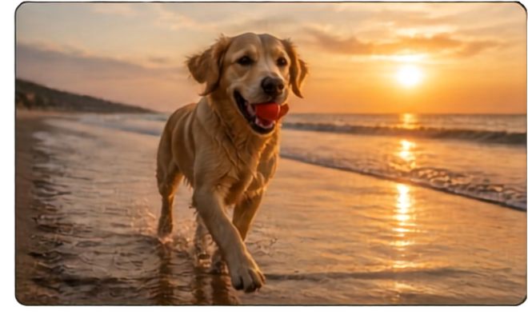

GENERACIÓN AUTOREGRESIVA
Posible token | Posibilidad
Dorado | 35%
Corre | 25%
Juega | 20%
Camina | 12%
Está | 8%
Inicio de la respuesta
Un labrador...
Seleccionamos
Un labrador dorado...
Después
Contexto inicial → probabilidades → token seleccionado → nuevo contexto → nuevas probabilidades → siguiente token → ...
¿Por qué es autoregresiva?
Porque cada nuevo token se genera considerando todos los tokens producidos anteriormente. El proceso se repite hasta completar la respuesta.

Slide 12
PARÁMETROS DE INFERENCIA
Configuración
Temperatura
Característica
Resultado
Conservadora
0.2
Muy predecible
Descripción objetiva
Balance precisión-variedad
Descripción natural
Equilibrada
0.6
Creativa
1.0
Mayor variabilidad
Descripción más expresiva
Configuración seleccionada: Equilibrada - temperatura ≈ 0.6
Porque el servicio debe describir correctamente una imagen sin intentar sonar robótico

Slide 13

CONFIGURACIÓN QUE SE
UTILIZARIA:
Configuración: Equilibrada, con una temperatura aproximada de 0.6.
El servicio necesita descripciones precisas, confiables, naturales y fáciles de comprender. Una temperatura de 0.6 ofrece un equilibrio entre precisión y flexibilidad, permitiendo respuestas fluidas sin perder los elementos importantes de la imagen.
Además, cumple con el objetivo de generar información rápida, precisa, contextual y escalable.

Slide 14
ARQUITECTURA CONCEPTUAL
DEL SERVICIO
Flujo y componentes principales del sistema
Usuario → Imagen → API → Modelo generativo → Transformer → Atención visual-textual → Mapeo semántico → Texto descriptivo → Respuesta

Slide 15
ARQUITECTURA CONCEPTUAL
DEL SERVICIO NUEVO
Flujo y componentes principales del sistema
Usuario → Imagen + Prompt → Tokenización/Procesamiento visual → Tokens → Embeddings → Transformer → Atención → Probabilidades del siguiente token → Parámetros de inferencia → Selección de token → Generación autoregresiva → Descripción → Respuesta

Slide 16

COMPARACIÓN
La diferencia fundamental es que la arquitectura anterior mostraba el sistema desde el exterior, mientras que la actual muestra también el procesamiento interno del modelo.
Prompt textual: Indica al modelo exactamente qué necesita el usuario.
Tokenización: Divide la instrucción en unidades procesables.
Tokens: Representan las unidades que utiliza el modelo durante el procesamiento y generación.
Embeddings: Transforman tokens y características en representaciones numéricas con significado semántico.
Atención visual-textual: Determina qué partes del texto y de la imagen son más relevantes entre sí.
Probabilidad del siguiente token: Estima qué token debería aparecer después.
Parámetros de inferencia: Modifican el grado de determinismo, variedad y extensión de la respuesta.
Generación autoregresiva: Produce la respuesta secuencialmente, utilizando cada token generado para predecir el siguiente.

Slide 17
REFLEXIÓN
¿Qué aprendimos sobre el funcionamiento del modelo al analizar nuestro propio servicio?
Aprendimos que el modelo no recibe una imagen y genera inmediatamente una descripción completa, sino que realiza diferentes procesos internos: interpreta la entrada, representa la información mediante tokens y embeddings, relaciona los elementos mediante atención y genera la respuesta progresivamente mediante la predicción del siguiente token.
¿Cómo influye la configuración de los parámetros en la calidad de la respuesta de nuestro sistema?
Los parámetros de inferencia modifican el comportamiento de la generación. Una configuración demasiado conservadora puede generar respuestas rígidas, mientras que una configuración demasiado creativa puede introducir detalles innecesarios. Para nuestro servicio necesitamos un equilibrio que priorice la precisión visual sin perder naturalidad en el lenguaje.
¿Qué consideraciones debemos tener para integrar correctamente el modelo en nuestro servicio?
Debemos diseñar prompts claros, controlar los parámetros de inferencia, evitar alucinaciones o información no visible, proteger la privacidad de las imágenes, validar la calidad de las respuestas, controlar costos y tiempos de procesamiento y seleccionar dinámicamente el modelo más adecuado según la complejidad de la tarea.

